Slide 1
Sistemas Hardware-Software
Aula 13 – Processos
2021 – Engenharia
Igor Montagner, Fábio Ayres

Slide 2
Sistemas Operacionais
“Permitir que um usuário execute diversos programas de maneira “simultânea” e segura.”

Slide 3
Sistemas Operacionais
Kernel: software do sistema que gerencia
Programas
Memória
Recursos do hardware
Roda com privilégios totais no hardware. Grosso modo, é um conjunto de handlers de interrupção.

Slide 4
Sistemas Operacionais
Processo de usuário: qualquer programa sendo executado no computador. A falha de um processo não afeta os outros.
Roda com privilégios limitados. Interage com o hardware por meio de chamadas ao kernel para obter
Memória
Acesso ao disco e outros periféricos
Comunicar com outros processos

Slide 5
Interação de processos com Hardware
Syscalls
SISTEMA OPERACIONAL
Processo 1
Hardware
Sinais
Comandos
Interrupções
Syscalls
Processo N
Sinais

Slide 6
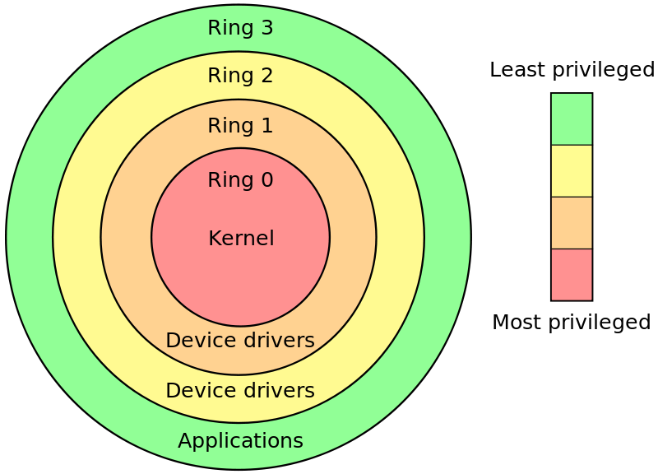
Níveis de proteção em x86
https://en.wikipedia.org/wiki/Protection_ring

Slide 7
POSIX
The Portable Operating System Interface (POSIX) is a family of standards specified by the IEEE Computer Society for maintaining compatibility between operating systems. POSIX defines the application programming interface (API), along with command line shells and utility interfaces, for software compatibility with variants of Unix and other operating systems
Wikipedia

Slide 8
POSIX
O SO disponibiliza uma API para interagir com o hardware
POSIX é uma API que pode ser implementada por vários sistemas diferentes
Linux
MacOS
Haiku
Windows
Sistemas POSIX compliant são compatíveis em nível de código fonte
Arquivo de cabeçalho <unistd.h>

Slide 9
Windows API
Windows também disponibiliza sua API própria
WINE: implementação da API windows via POSIX:
“Instead of simulating internal Windows logic like a virtual machine or emulator, Wine translates Windows API calls into POSIX calls on-the-fly” (winehq.org)
Cygwin: implementação de API POSIX em cima da API windows. É necessário recompilar código para funcionar.
Documentação: https://msdn.microsoft.com/en-us/library/windows/desktop/ff818516(v=vs.85).aspx

Slide 10
POSIX
Gerenciamento de usuários e grupos
Manipulação de arquivos (incluindo permissões) e diretórios
Criação de processos e carregamento de programas
Comunicação entre processos
Interação direta com hardware (via drivers)

Slide 11
Hoje
Definir o que é um processo e seu contexto
Entender quais mecanismos de hardware são usados para alternar entre processos
Analisar o ciclo de vida de um processo

Slide 12
Processos

Slide 13
Fluxo de controle
Desde o início até o seu desligamento, a CPU apenas lê e executa uma sequência de instruções, uma por vez
Esta sequência é o fluxo de controle da CPU
Physical control flow
<startup> inst₁ inst₂ inst₃ … inst_{n} <shutdown>
Time

Slide 14
Alterando o fluxo de controle
Até o momento, temos dois mecanismos para alterar o fluxo de controle:
Saltos (jumps: jmp) e desvios (branches: je, jl, jge, etc)
Chamadas (calls) e retornos
Permitem alterar o fluxo de controle em função de mudanças no estado do programa

Slide 15
Alterando o fluxo de controle
Mas isto não basta: como reagir a mudanças no estado do sistema?
Dados lidos do disco ou da rede
Programa executa uma instrução ilegal ou em condições inválidas (como divisão por zero)
Usuário digita Ctrl-C no teclado
Timer de sistema notifica o programa
Precisamos de mecanismos para reagir a estes eventos “excepcionais”

Slide 16
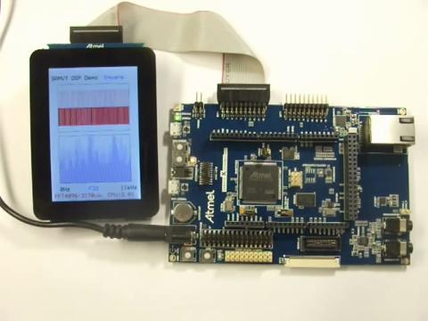
Interrupções
Muito usadas em Embarcados

Slide 17
Contextos de aplicação
Embarcados (firmware):
Somente um programa rodando, mas com várias tarefas concorrentes
Tarefas compartilham espaço de memória
Desktop/Celular:
Vários programas (não confiáveis) rodando
Programas começam e terminam a qualquer momento
Isolamento de memória e recursos

Slide 18
Interação de processos com Hardware
Syscalls
SISTEMA OPERACIONAL
Processo 1
Hardware
Sinais
Comandos
Interrupções
Syscalls
Processo N
Sinais

Slide 19
Processos
Fluxo de controle lógico
Cada programa parece ter uso exclusivo da CPU
Cada programa parece ter uso exclusivo da memória principal
Memory
Stack
Heap
Data
Code
CPU
Registers

Slide 20
A ilusão do multiprocessamento
Memory
Memory
Memory
Stack
Stack
Stack
Heap
Heap
…
Heap
Data
Data
Data
Code
Code
Code
CPU
CPU
CPU
Registers
Registers
Registers

Slide 21
A realidade do multiprocessamento
Memory
Stack
Stack
Stack
Heap
Heap
…
Heap
Data
Data
Data
Code
Code
Code
Saved registers
Saved registers
Saved registers
CPU
Registers
Execução de processos intercalada
Espaços de endereçamento gerenciados pelo sistema de memória virtual
Valores de registradores para processos em espera são gravados em memória

Slide 22
A realidade do multiprocessamento
Memory
Stack
Stack
Stack
Heap
Heap
…
Heap
Data
Data
Data
Code
Code
Code
Saved registers
Saved registers
Saved registers
CPU
Registers
Grava registradores na memória

Slide 23
A realidade do multiprocessamento
Memory
Stack
Stack
Stack
Heap
Heap
…
Heap
Data
Data
Data
Code
Code
Code
Saved registers
Saved registers
Saved registers
CPU
Registers
Escolhe próximo processo a ser executado

Slide 24
A realidade do multiprocessamento
Memory
Stack
Stack
Stack
Heap
Heap
…
Heap
Data
Data
Data
Code
Code
Code
Saved registers
Saved registers
Saved registers
CPU
Registers
Carrega registradores gravados e troca de espaço de endereçamento (context switch – chaveamento de contexto)

Slide 25
A realidade do multiprocessamento
Memory
Stack
Stack
Stack
Heap
Heap
…
Heap
Data
Data
Data
Contexto de execução
Code
Code
Code
Saved registers
Saved registers
Saved registers
CPU
Registers
Carrega registradores gravados e troca de espaço de endereçamento (context switch – chaveamento de contexto)

Slide 26
A realidade moderna do multiprocessamento
Memory
Stack
Stack
Stack
Heap
Heap
…
Heap
Data
Data
Data
Code
Code
Code
Saved registers
Saved registers
Saved registers
CPU
CPU
Processadores multicore
Mais de uma CPU em um mesmo chip
Compartilham memória principal e parte do cache (cache L3)
Cada core pode executar um processo separado
Agendamento de processos em cores feito pelo kernel
Registers
Registers

Slide 27
Chaveamento de contexto
Process A
Process B
user code
kernel code
context switch
Tempo
user code
kernel code
context switch
user code

Slide 28
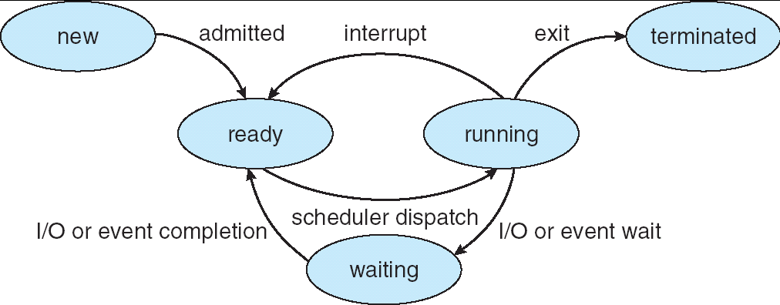
Ciclo de vida de processos
Tempo limite de execução

Slide 29
Ciclo de vida de processos
Interrupção ligada por algum hardware (disco, rede, usb, etc)
Chamada de sistema Para acessar hardware

Slide 30
Criação de processos
Criamos processos usando a chamada de sistema fork pid_t fork(); O fork cria um clone do processo atual e retorna duas vezes
No processo original (pai) fork retorna o pid do filho O pid do pai é obtido chamando pid_t getpid();
No processo filho fork retorna o valor 0. O pid do filho é obtido usando pid_t getpid(); O pid do pai pode ser obtido usando a chamada pid_t getppid();

Slide 31
Atividade prática
A chamada fork
Criação de processos
Utilização do manual para dúvidas sobre as chamadas

Slide 32
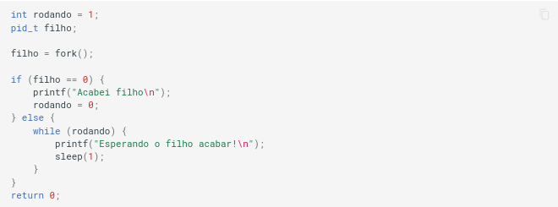
Criação de processos (exercício)

Slide 33
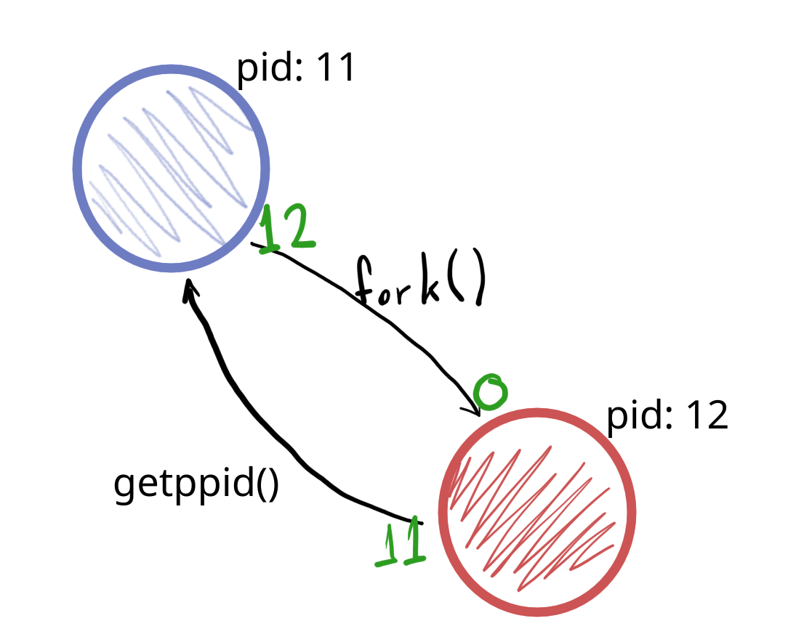
Parentesco de processos

Slide 34
Valor de retorno
Um processo pode esperar pelo fim de outro processo filho usando as funções
pid_t wait(int *wstatus); pid_t waitpid(pid_t pid, int *wstatus, int options);
A primeira espera qualquer um dos filhos, enquanto a segunda espera um filho (ou grupo de filhos) específico.
Ambas bloqueiam até que um processo filho termine e retornam o pid do processo que acabou de terminar.
O valor de retorno do processo é retornado via o ponteiro wstatus.

Slide 35
E se o processo filho deu ruim?
É possível checar se um processo filho terminou corretamente usando o conteúdo de wstatus e as seguintes macros:
WIFEXITED(wstatus): true se o filho acabou sem erros
WEXITSTATUS(wstatus): valor retornado pelo main
WIFSIGNALED(wstatus): true se o filho foi terminado de maneira abrupta (tanto por um ctrl+c quanto por um erro)
WTERMSIG(wstatus): código numérico representando a razão do encerramento do filho

Slide 36
Atividade prática
A chamada wait
Criação de processos
Identificação de término de processos
Utilização do manual para dúvidas sobre as chamadas

Slide 37
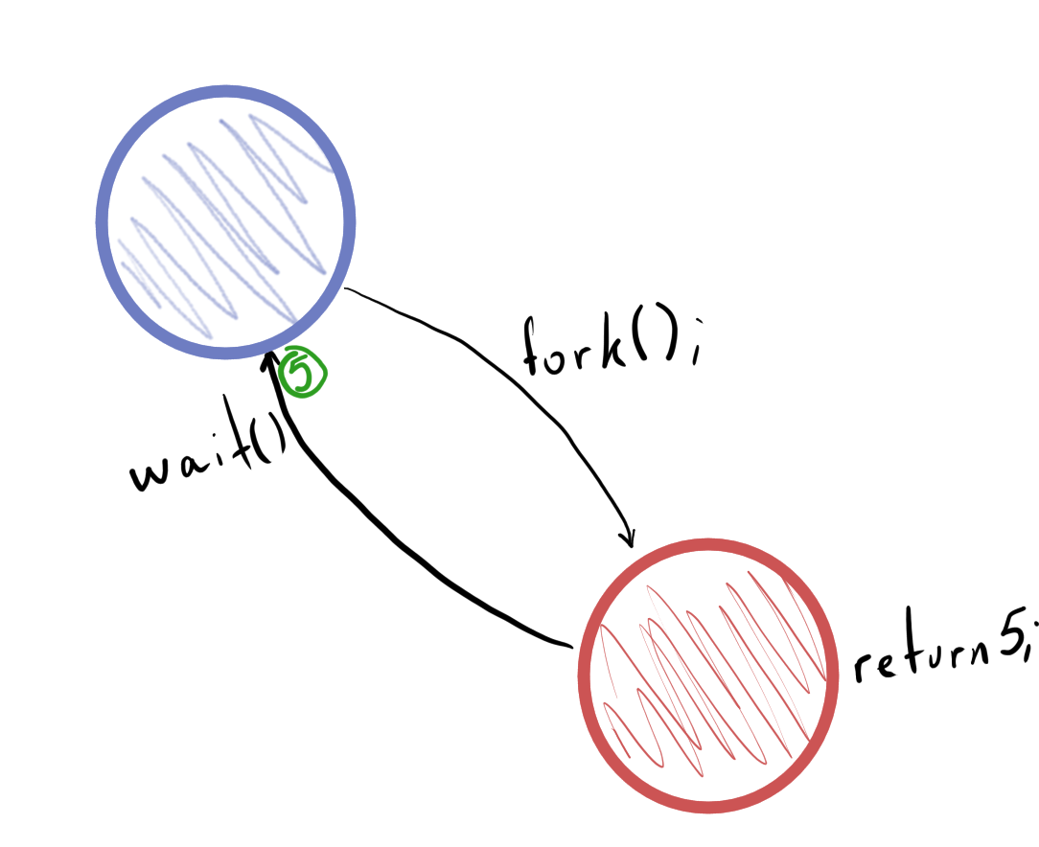
Parentesco de processos – II

Slide 38
Como executar novos programas?
fork só permite a criação de clones de um processo!
Família de funções exec permite o carregamento de um programa do disco
É permitido setar as variáveis de ambiente do novo programa e seus argumentos.
Funções da família exec nunca retornam: o programa atual é destruído durante o carregamento do novo programa

Slide 39

www.insper.edu.br

